Slide 1
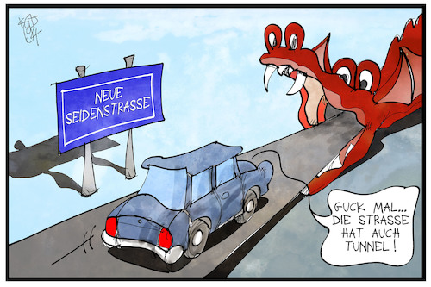
Die neue Seidenstraße
Auf Marco Polos Spuren

Slide 2
Gliederung:
Was ist die neue Seidenstraße?
Fakten
Geschichtlicher Hintergrund
Chinas Ziele
Pro
Kontra

Slide 3
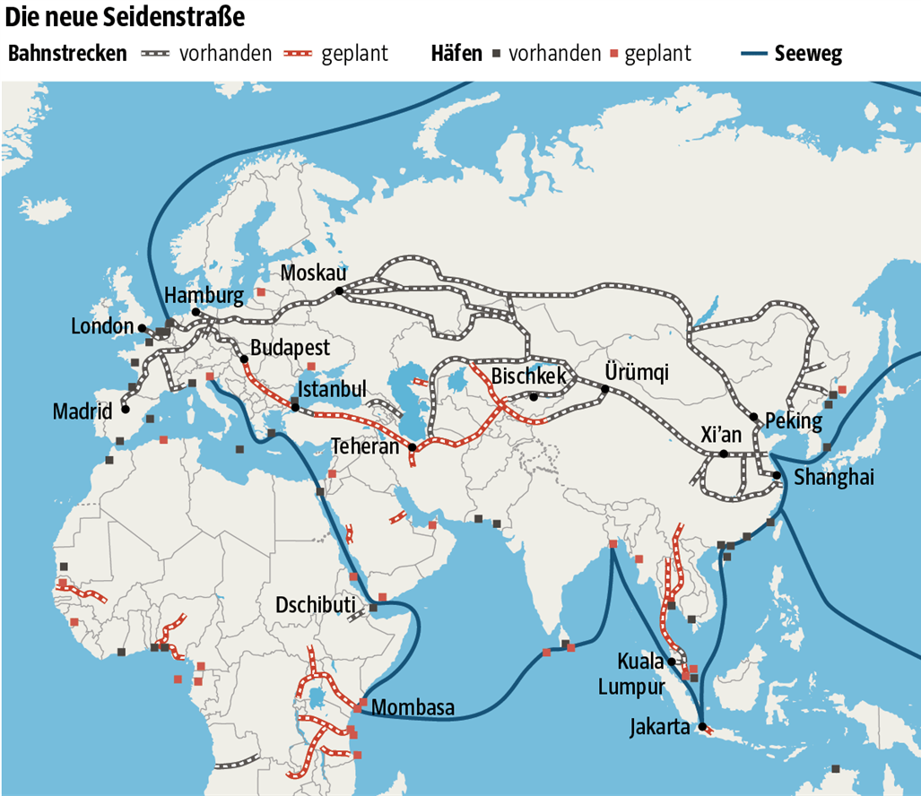
Was ist die neue Seidenstraße?
Wirtschaftsprojekt Chinas, dass neue Handelsnetzwerke zwischen Asien, Afrika & Europa verspricht
Inklusive Zugstrecken, Straßen, Häfen, Kraftwerke, Pipelines & Flughäfen
Projekt umfasst viele kleine Infrastrukturprojekte
➔ Investition & Entwicklung durch Kredite von chinesischen Staatsbanken
➔ 90% aller Projekte gebaut/unterstützt von chinesischen Unternehmen

Slide 4
Strecke:
Strecke von China nach Afrika (Seeweg), Europa & Asien (Schienen)
Geplant (Schiene):
Von Xi´an nach Teheran, Istanbul, Budapest
Geplant (Seeweg):
Von Shanghai nach Indonesien, Malaysia, Bangladesh, Sri Lanka, Mombasa, Dschibuti, Athen, Venedig
➔Fokus auf neue Häfen in ostafrikanischer Region (Kenia, Tansania)

Slide 5
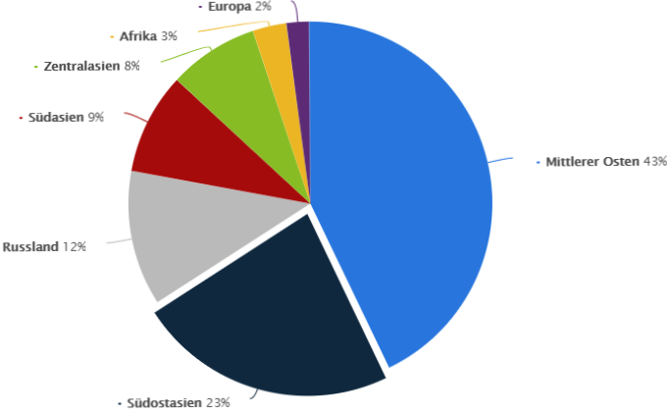
Fakten:
2013: chinesischer Präsident Xi Jinping startet erste Gespräche
➔ jede Woche neue Infrastruktur- und Handelsprojekte
Beteiligte: über 60 Staaten Europas, Afrikas & Asiens
Investitionen:
2014: 40 Mrd.$ (China)
2017: 15Mrd.$ & 55Mrd.$ (China)
2018: 1,067 Billionen US-Dollar
➔China verwaltet einen Großteil des Geldes (Kredite)
Statista: 2018 - Investitionen der Belt and Road Initiative (1,067 Billionen US-Dollar; 420 Projekte)

Slide 6
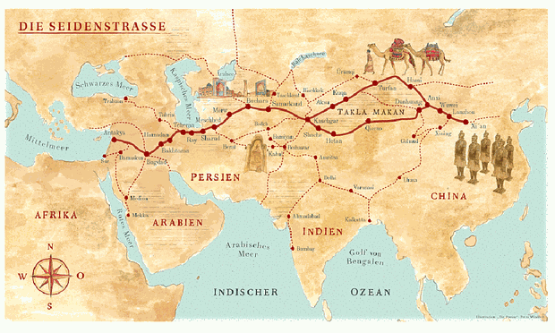
Geschichtlicher Hintergrund (Marco Polo)
Allgemein:
Netz von Karawanenstraßen
Verband China über Indien und Persien mit Europa
Transport von Seide (Westen), Wolle, Gold, Silber (Osten), Glas (von Rom), Gewürze
Austausch von Ideen, Religionen, Kulturen (Nestorianismus, Buddhismus)
100 v.Chr.: Kaiser Wudi entsandte Offizier Zhang Qian in die Königreiche Zentralasiens, um Handelsbeziehungen zu knüpfen
➔ Entwicklung zur Seidenstraße
1.Jh.: röm. Reich handelte mit China (Seide ➔ 18-monatige Reise)
115 v.Chr. - 13.Jh:. Größte Bedeutung
Ende des röm. Reiches ➔ unsicher, kaum bereist
1271: Marco Polo reiste mit Vater & Onkel nach Zentralasien & Nordchina ➔Reiseberichte brachten Europa Chinas Kultur näher
13/14. Jh.: benutzt von Mongolen
Untergang des Yuan Imperiums & entwickelte Seefahrt
➔ Ende der Seidenstraße

Slide 7
Chinas Ziele
Hohes Wirtschaftswachstum
Besserer Zugang zu neuen Wirtschaftsräumen & Absatzmärkten
Weltweit größere polit. Einflussnahme
Festigung der Regierung (Legitimation der Partei)
Technologisierung und Innovation der Wirtschaft
(Wiederaufbau und Verbesserung der alten Seidenstraße)
Geopolitische Ziele: - bindet die anderen Länder ökonomisch an sich.

Slide 8
Positive Aspekte
Die Infrastrukturinvestitionen bietet auch großes Wachstumspotenzial in einer multipolaren Welt, für alle beteiligten Länder. Somit verbessern sich auch die Lebensbedingungen in den beteiligten Ländern
Neue Absatzmärkte: Der Ausbau der Infrastruktur und die dadurch angestoßenen wirtschaftlichen Entwicklungen in den Ländern entlang der Route kann für europäische Firmen zukünftig neue Absatzmärkte erschließen oder die Geschäftstätigkeit erleichtern.
Kürzere Transportzeiten: In zwölf bis zwanzig Tagen erreichen Güter künftig ihr Ziel.

Slide 9
Geringere Transportkosten: Per Güterzug kann die Fracht sowohl schneller als auch günstiger im Vergleich zu Seeschiffen und Flugzeugen transportiert werden.
Es kann der Lagerbestand reduziert werden, da die Lieferfrequenzen erhöht werden können. Es fallen Lagerkosten weg(
Die Güter sind schneller da, werden schneller verarbeitet und in den Verkauf gebracht = mehr Profit
Es können neue Wirtschaftsbündnisse geschlossen werden, auch mit Ländern wo es früher nicht möglich war.
Besonders für Ärmere Länder ist dies eine Möglichkeit, um ihren Bewohnern bessere Lebensqualitäten zu ermöglichen.
Es entsteht eine noch bessere Verbindung der Länder untereinander, eine gegenseitige Abhängigkeit.

Slide 10
Negative Aspekte
China stellt Geopolitik in den Vordergrund
--> teilweise sind die Projekte unrentabel
Staaten die sich beteiligen werden durch ökonomische Bindung zu Vasallen Chinas
--> Griechenland legt Veto gegen menschenrechtskritische Stellungnahme ein
--> Abschwächung einer EU-Stellungnahme zur Lage im südchinesischen Meer
Ausschreibungen weder transparent noch fair
--> 90 % der Aufträge gehen an chinesische Unternehmen
Unausgeglichener Nutzen
--> Transportvolumen über Schiene in großem Ungleichgewicht
--> China schottet den eigenen Markt weiterhin ab
Abhängigkeit durch Überschuldung in ärmeren Ländern
--> Wucherzinsen --> Bsp. Sri Lanka
Mangelhafte Sozial- Menschenrechts- und Umweltstandards
--> Trennung von Wirtschaft und Politik fraglich

Slide 11
Fazit

Slide 12
Quellen:
https://gfx.sueddeutsche.de/apps/e405462/www/_image_desktopw1840q70.png
https://www.sueddeutsche.de/politik/china-seidenstrasse-handel-1.4422066
https://www.kommission-seidenstrasse.de/#laender
https://www.kommission-seidenstrasse.de/
https://www.tagesschau.de/ausland/seidenstrasse-113.html
https://china-und-deutschland.de/chinas-neue-seidenstrasse#Die_Fakten
https://de.statista.com/statistik/daten/studie/1050256/umfrage/investitionen-der-neuen-seidenstrasse-nach-regionen/
https://media.diepresse.com/images/uploads_620/4/a/2/4920482/07-s46-Seidenstrae-Illustr_1454791101786503.gif
https://globalhistory.de/handel/handelswege/seidenstrasse.aspx
https://www.chinarundreisen.com/china-info/seidenstrasse/
https://www.lernhelfer.de/schuelerlexikon/geschichte/artikel/marco-polos-reisen#:~:text=MARCO%20POLO%20(1253%E2%80%931324)%20war%20ein%20Kaufmannssohn%20aus%20Venedig,dem%20Landweg%20China%20und%20berichtete%20%C3%BCber%20das%20Land.
https://diercke.westermann.de/content/seidenstra%C3%9Fe-zur-zeit-marco-polos-1254-1324-978-3-14-100770-1-141-3-0?&stichwort=marco+polo
https://www.zdf.de/nachrichten/heute/hintergrund-china-neue-seidenstrasse-100.html
https://www.inverto.com/publikationen/neue-seidenstrasse-vorteile-nachteile-so-kommen-sie-zum-zug/
https://www.die-gdi.de/en/others-publications/article/chinas-neue-seidenstrasse-chancen-und-risiken-bei-ihrer-finanzierung/
https://de.toonpool.com/user/65/files/die_neue_seidenstrasse_3351755.jpg

